Slide 1
情報処理技法(リテラシ)I 第14回：総合発展課題
産業技術大学院大学
助教 柴田 淳司

Slide 2
目次
これまでのまとめ
アナウンス
総合発展課題

Slide 3
今出ている課題一覧
パスワード変更NEW ARRIVAL
忘れないように
授業評価アンケート
授業時間中に実行、提出
INFOSS情報倫理
7/18中の提出
総合発展課題
7/18中の提出
タッチタイピング
この後実施
期末試験
8/1実施

Slide 4
パスワード変更
パスワードを変更しよう！
本学のパスワードの有効期限は1年間
来年の4月19日には有効期限切れに！
年2回の変更を推奨（忘れがちなので）

Slide 5
授業評価アンケート
授業全体のアンケートをとります
諸注意
授業用ページからアンケート提出
「受講時限」と「担当教員」を忘れずに入力

Slide 6
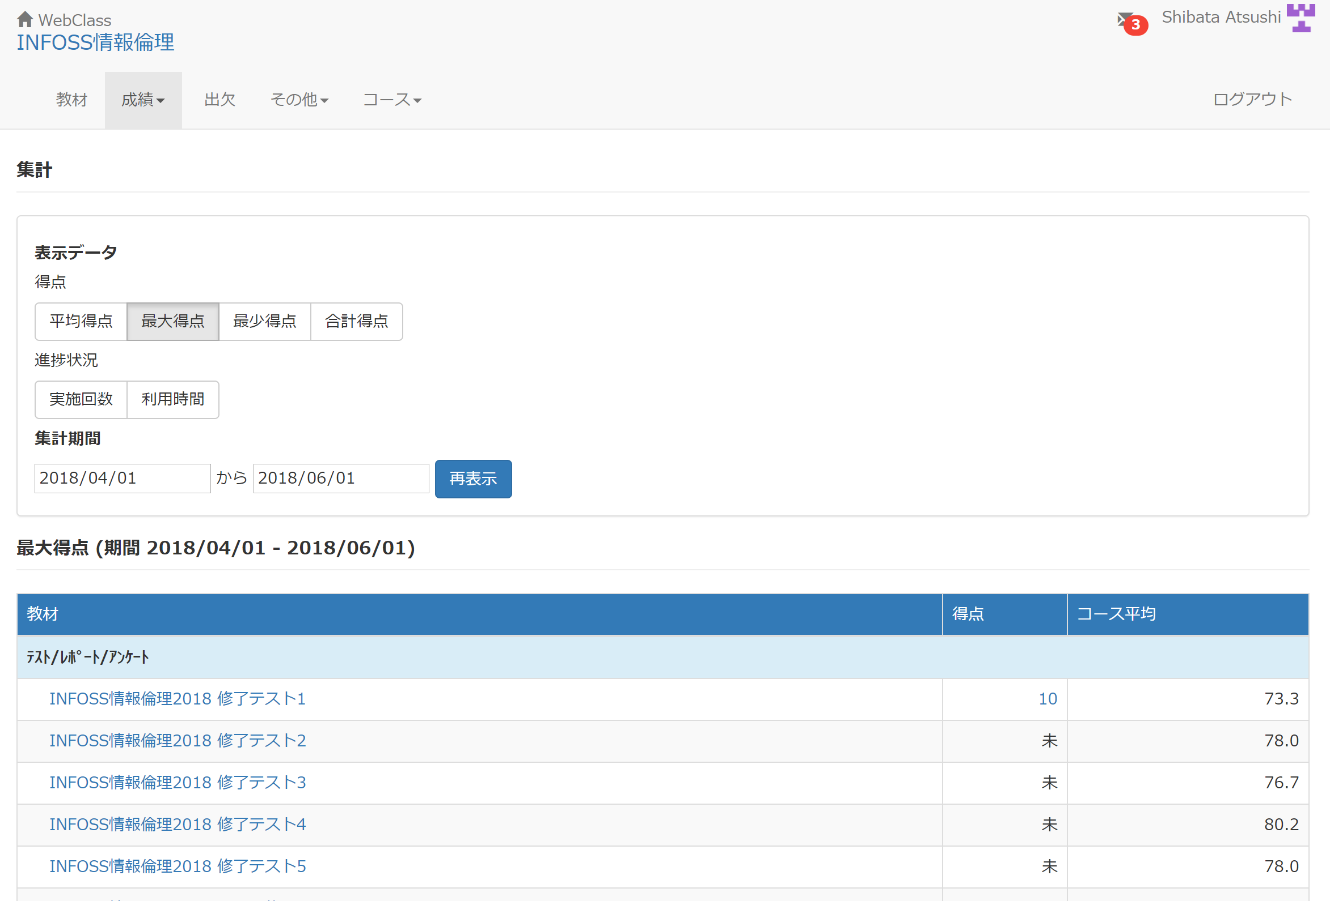
INFOSS情報倫理
WebClassで受講する倫理の基礎知識を問う問題
「INFOSS情報倫理 2018 修了テスト」5つを受講する
スクリーンショットを取って提出（名前と成績が映るように）
提出期限：2018/07/18 PM23:59
提出は演習課題と同様に授業ページから
名前と
成績

Slide 7
タッチタイピング
タッチタイピング速度計測テスト
富士通のタッチタイピングページを利用
ローマ字入力の、短文の四種類のうち１つを実施する
スコア300以上で6点
木1は2018/07/18、木2は2018/07/12に実施
試験の流れ
１０分間タッチタイピング時間を設ける
時間内で最も良い成績のスクリーンショットを提出 （別途時間を取る）

Slide 8
総合発展課題
配布資料と発表資料を作る
Excelでデータとグラフ
Wordで配布資料を作成
PowerPointで発表資料
内容
テーマは「東京女子大学現代教養学部の紹介」
その際、以下の条件を満たすこと ※条件を満たすなら別のテーマで作成しても構いません。

Slide 9
期末試験
8月1日に行われる試験
試験範囲：テキスト、INFOSS情報倫理、著作権パンフレット
配点：30点
注意事項
試験室を間違えると、受験しても原則採点されない。
答案は、指定された提出場所に提出しないと原則採点されない。
したがって、必ずリテラシ1の「曜日、時限、担当者氏名」を記憶しておくこと。

Slide 10
タッチタイピングテスト
「富士通 タッチタイピング」のページへ
「実力アップコース 短文 ローマ字」
「からだの慣用句」で実行できる状態にして待機
合図をしたら試験開始
10分間の試験
その間何回でもOK
スクリーンショットを撮る(Command + Shift + 3) ↑名前、時刻、スコアが見えるように！
終了後は毎回の演習時と同じように提出

Slide 11
富士通のタッチタイピングページ

Slide 12
ローマ字・短文

Slide 13
画面が表示されない人へ
このあたりを
クリック

Slide 14
タッチタイピングテスト
「富士通 タッチタイピング」のページへ
「実力アップコース 短文 ローマ字」
「からだの慣用句」で実行できる状態にして待機
合図をしたら試験開始
10分間の試験
その間何回でもOK
スクリーンショットを撮る(Command + Shift + 3) ↑名前、時刻、スコアが見えるように！
終了後は毎回の演習時と同じように提出

Slide 15
第1回：授業概要
Macの使い方
マウスとキーボードによる操作方法
メニューバーが上部にある
Finderの操作
Launchpadとアプリケーション
commandやshift、ctrlを押しながらでショートカット
パスワード設定
大学のパスワードはキーチェーンで全て一括管理
プリンタの利用方法
プリント5円 or 10円/1枚

Slide 16
第2回：ファイルシステム
ファイルとは
データ→ ファイル
データを格納→フォルダ
ファイルの情報
パス： ファイルの場所
絶対パス：ルートフォルダから見た位置
相対パス：現在の操作場所から見た位置
拡張子：どのアプリで開くべきかの情報

Slide 17
第3回：メール
eメール
手紙をやり取りするサービス
[アカウント名]@[サーバアドレス]
メールのマナー
内容がわかる件名
誰から誰あてかを本文中に
相手が知っていること、知らないことを意識して書く

Slide 18
第4回：インターネットとクラウドサービス
インターネットって？
コンピュータ間通信用の接続網のこと
アドレス
ネットワーク上のどのコンピュータかを示す情報
サーバー
ネットワーク上にあるサービスをするコンピュータ
www:ウェブサービス
mail: メールサービス

Slide 19
第5回：ウェブブラウザとネチケット
ウェブサービス
ブラウザで情報を見るためのインターネットサービス
サーバ上のファイルをブラウザで表示
URL=通信プロトコル://サーバアドレス/ファイルのパス

Slide 20
第7回：情報検索と情報整理
検索
AND/OR/NOTなどをうまく使いこなそう
画像検索/トレンド検索/論文検索なども活用しよう
情報整理
情報はメモ帳やExcelなどに保存しておこう
特に本や論文の著者情報、発行年数等は参考文献として使う時に必要

Slide 21
第8回：著作権と情報倫理
著作権
絵/文章/動きなど、「情報として」残せば著作物
著作物を勝手に使用しては駄目(個人使用ならOK)
情報倫理
倫理観を持とう
詳しくはINFOSS情報倫理で

Slide 22
総合発展課題

Slide 23
総合発展課題
配布資料と発表資料を作る
Excelでデータとグラフ
Wordで配布資料を作成
PowerPointで発表資料
内容
テーマは「東京女子大学現代教養学部の紹介」
その際、以下の条件を満たすこと ※条件を満たすなら別のテーマで作成しても構いません。
レポート作成能力を問う課題

Slide 24
レポート作成
Word
論理的な文章
読みやすいフォーマット
Excel
表作成
グラフ作成
PowerPoint
わかり易い解説
見やすい図表

Slide 25
理論的な解説？
遊園地の来場者数
 | 晴天時 | 雨天時
合計来客数 | 532 | 312
検証結果
晴天時と雨天時で来場者数に大きな差がある
雨天時の来場者が想定より多くて意外だった

Slide 26
理論的な解説
遊園地の来場者数
 | 晴天時 | 雨天時
合計来客数 | 532 | 312
検証結果
晴天時は雨天時より来客数が1.7倍以上多い
雨は来客数に相関があることがわかる （not 因果関係）
→雨天時に来場した/しなかった人にアンケートへ…

Slide 27
図表から何を読み取るか？

Slide 28
図表から何を読み取るか？

Slide 29
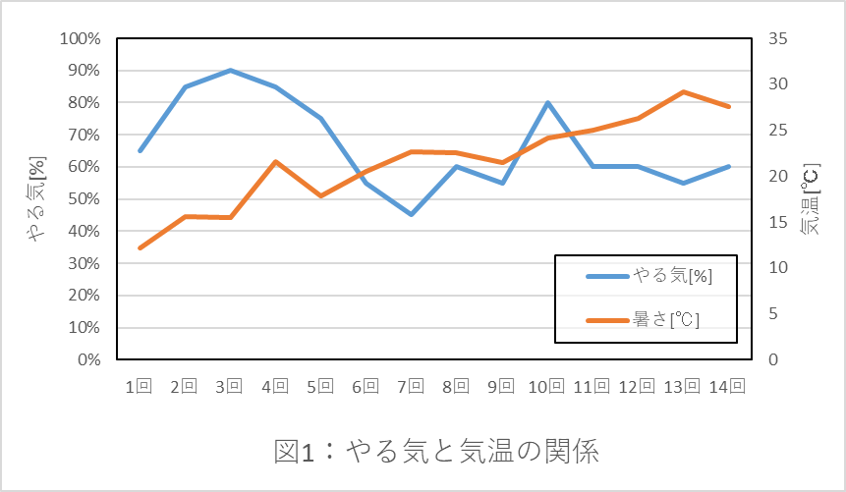
理論だった説明
図１では、やる気と気温の 関係を表している。やる気が 高い時期と、気温が低い時期 が一致していることがわかる。 相関係数を計算したところ、 中程度の負の相関(-0.49)が求 められた。以上のことより、 気温がやる気に影響していることが示される。
また、第８回以降はクーラーにより室内環境が改善しているため、それを考慮するとさらに高い相関関係にあることが示唆される。

